Slide 1
Færdselsundervisning
Trafiksikkerhed

Slide 2
Lovlig - Ulovlig
Lovlig
Ulovlig

Slide 3
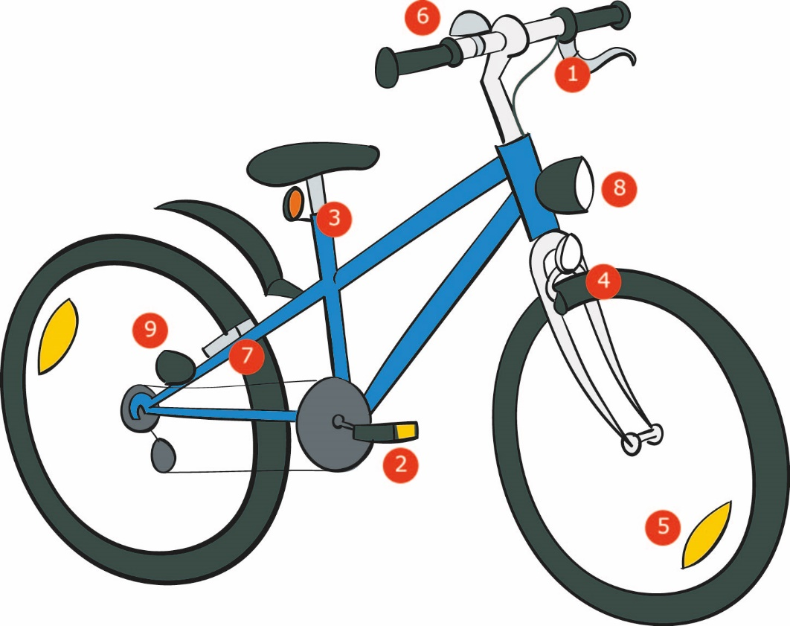
En lovlig cykel

Slide 4
Gennemgang af cykel
Er din cykel i orden – vi går ud og tjekker jeres cykler

Slide 5
Regler
Cyklisten skal altid holde til højre på kørebanen, hvis ikke der er cykelsti

Slide 6
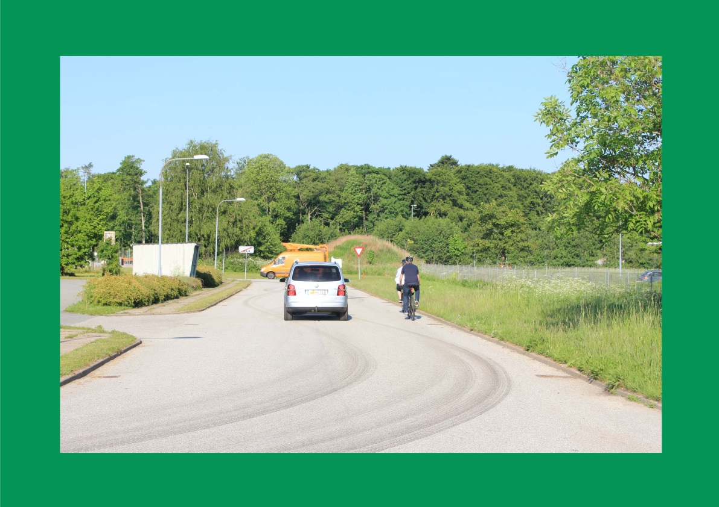
Regler
To cyklister må køre ved siden af hinanden, hvis der er plads til det – ellers kører man én og én

Slide 7
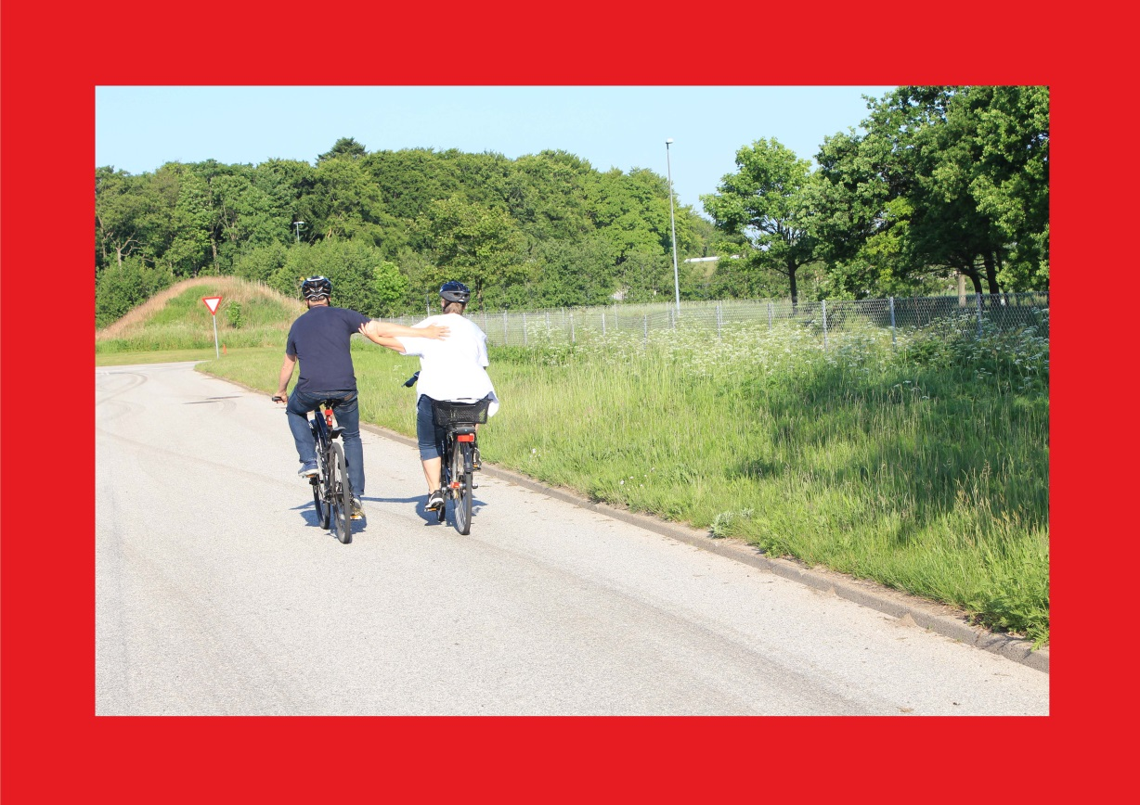
Regler
Som cyklist må man ikke holde fast i et andet køretøj eller fører af et andet køretøj under kørslen

Slide 8
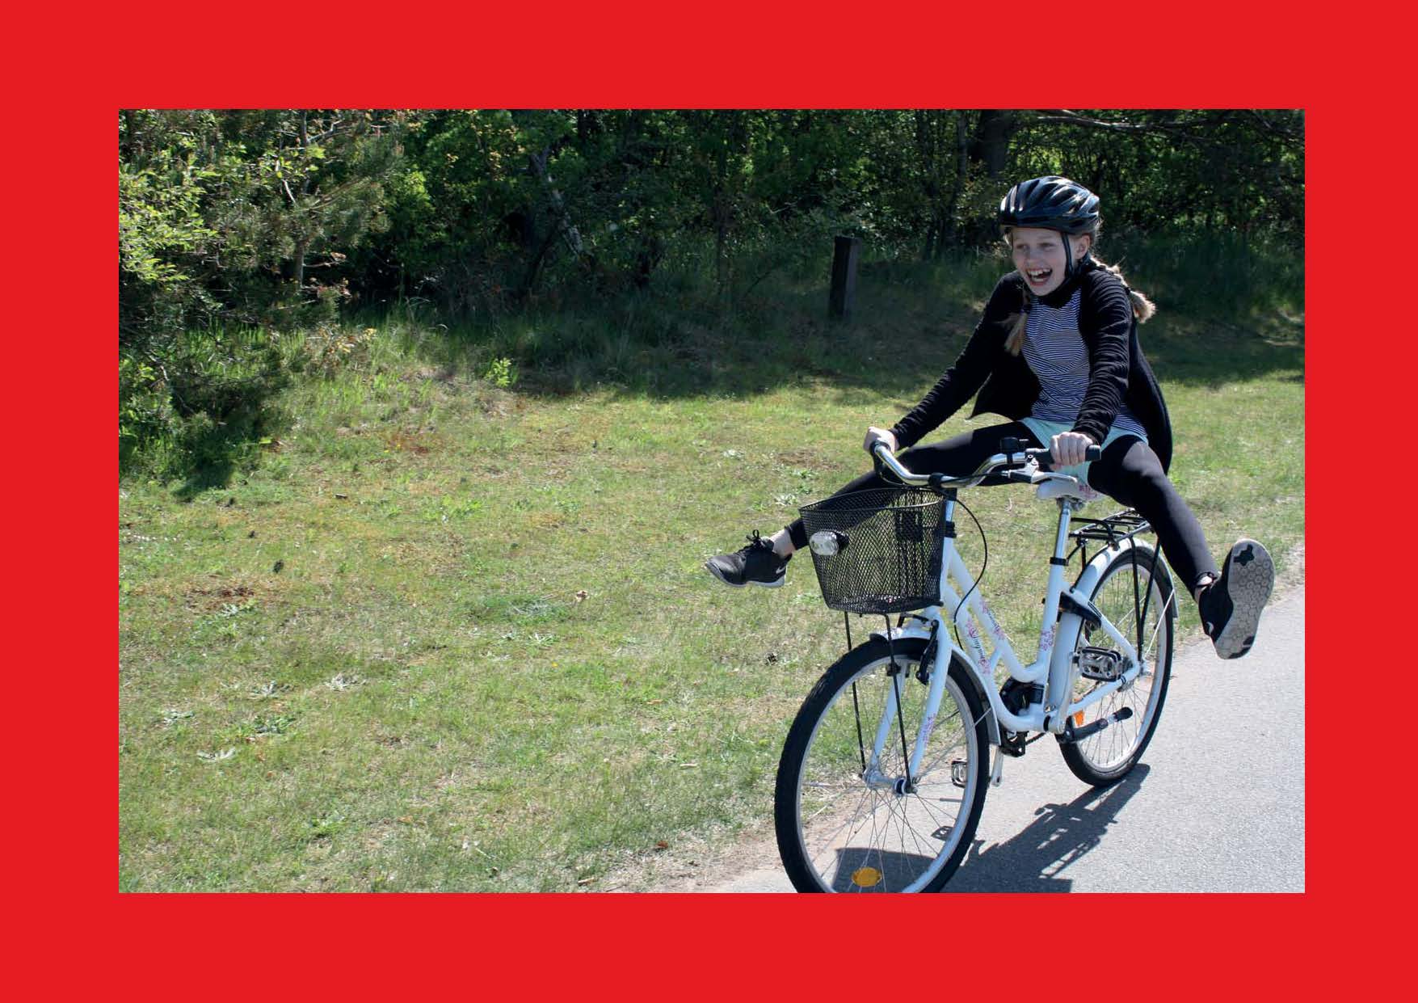
Regler
Man skal have begge fødder på pedalerne og mindst en hånd på styret

Slide 9
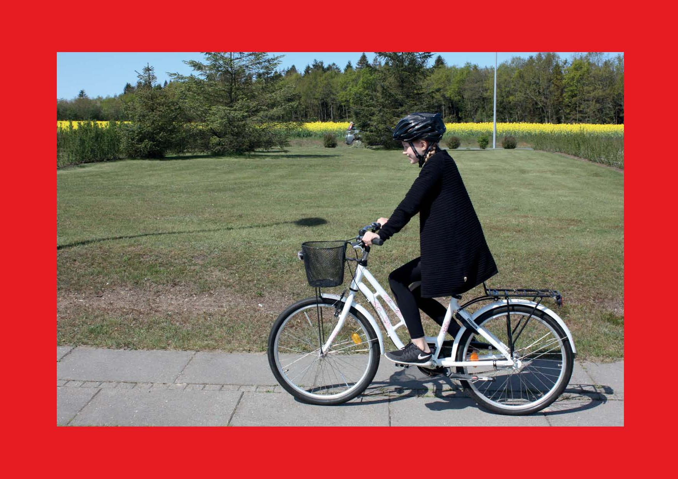
Regler
Det er forbudt at cykle på fortov og gangsti

Slide 10
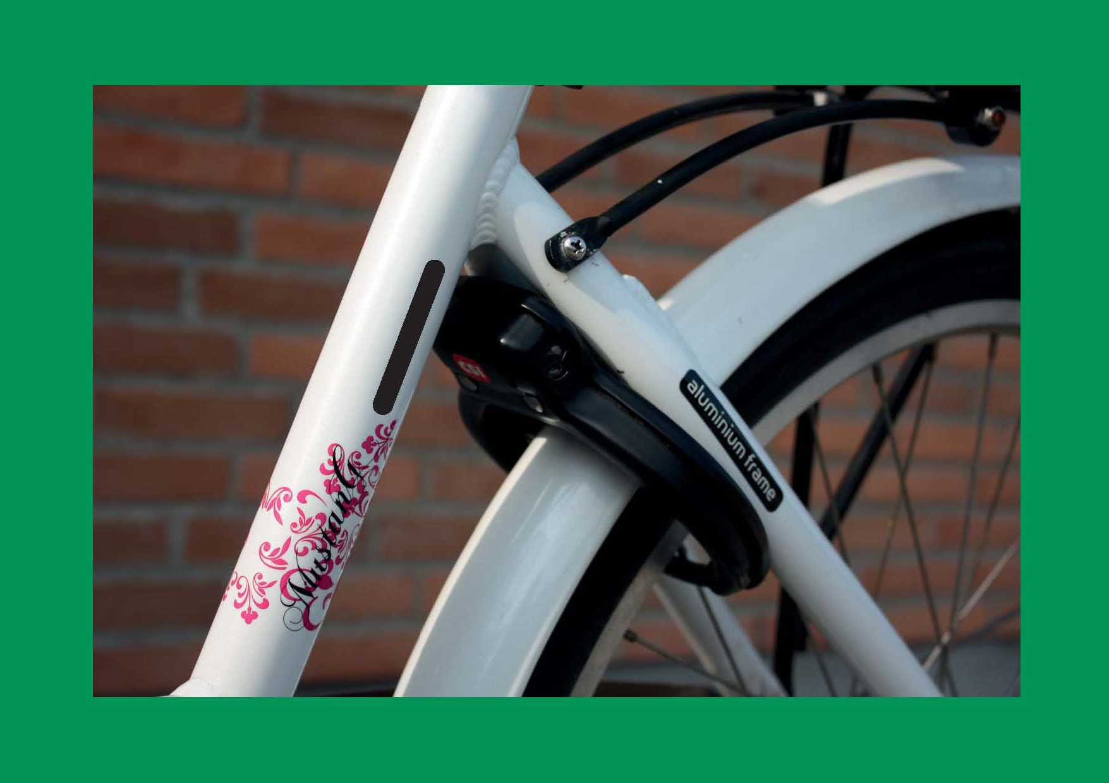
Regler
Cyklen skal låses når den parkeres

Slide 11
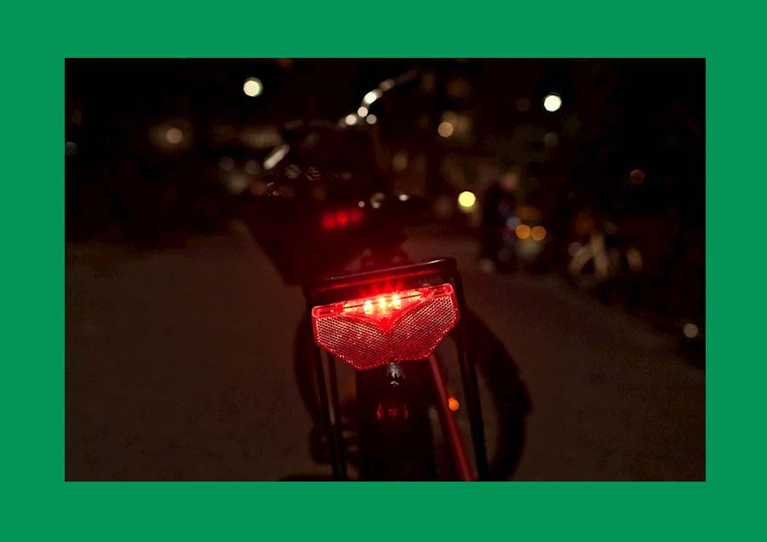
Regler
Der skal være lys på cyklen i lygtetændingstiden (fra solnedgang til solopgang)
Synlighed

Slide 12
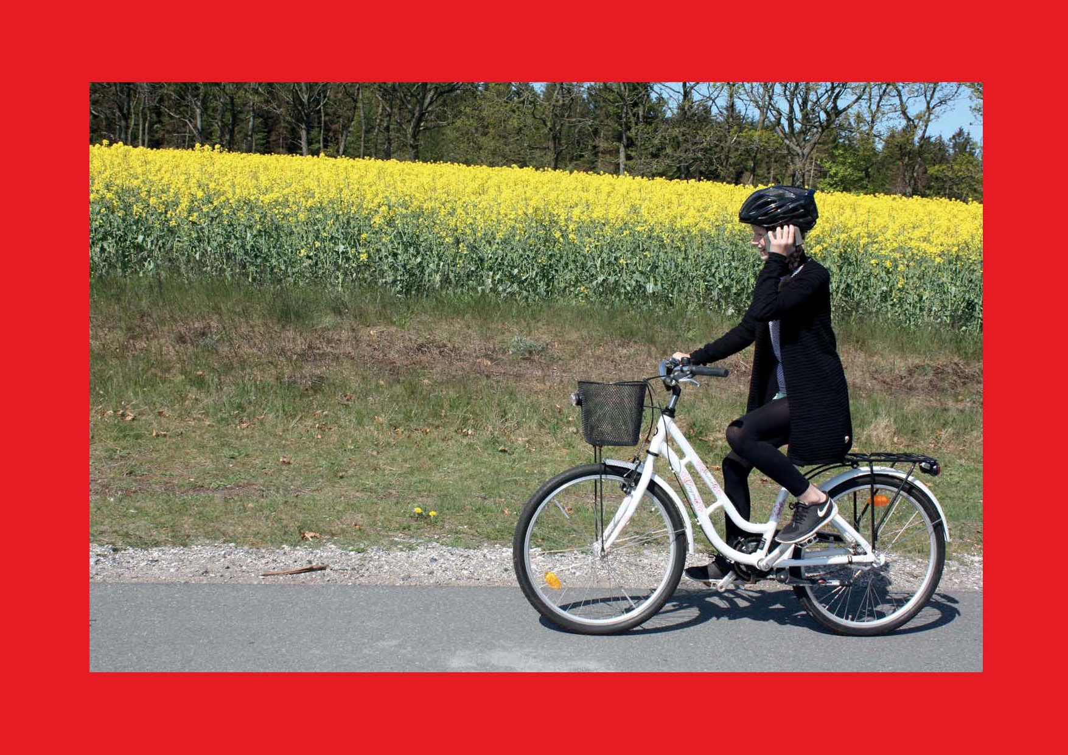
Regler
Man må ikke benytte sig af håndholdte mobiler mens man cykler

Slide 13
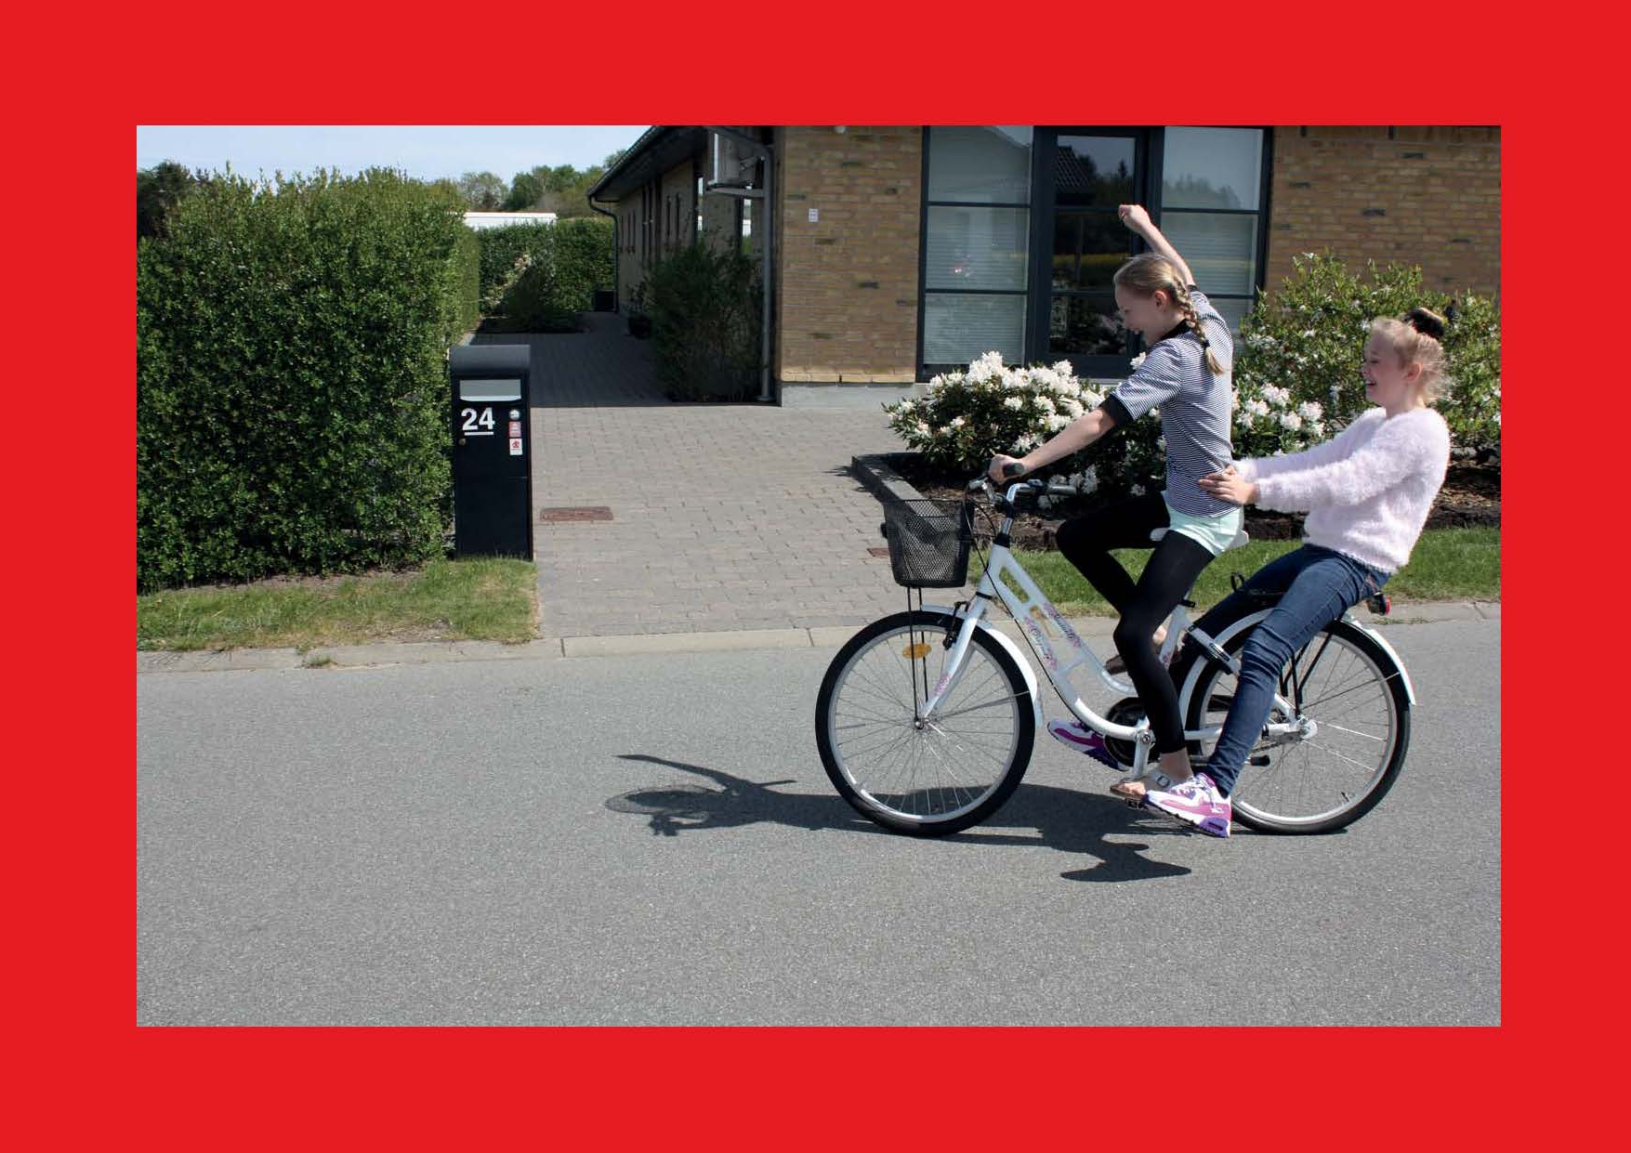
Regler
Der må kun være 1 på cyklen – dog undtaget ved specielle barnesæder

Slide 14
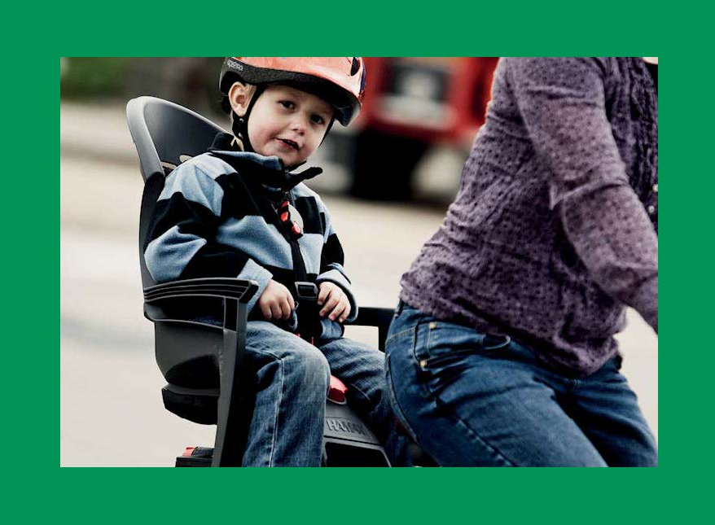
Regler
Børn, der skal med på cyklen, skal have en cykelstol eller siddeplads hver og være spændt fast

Slide 15
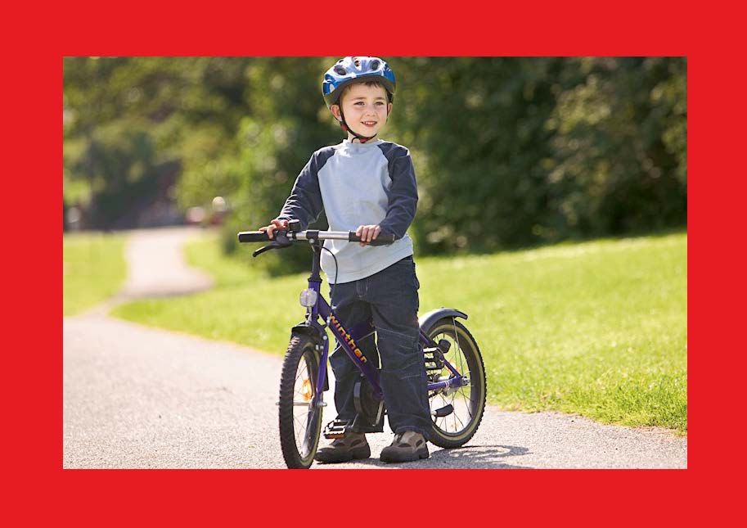
Regler
Børn under 6 år må ikke cykle alene

Slide 16
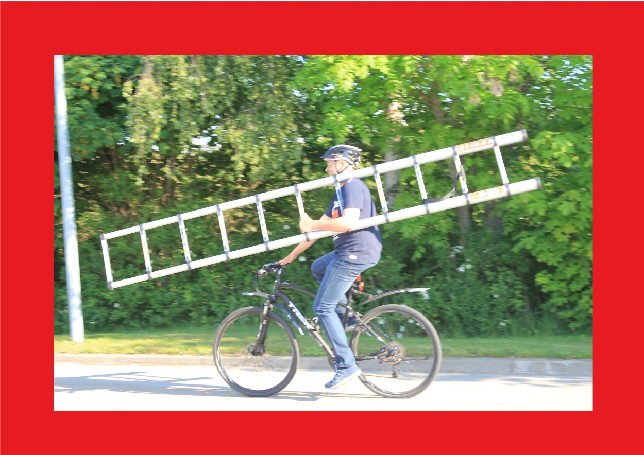
Regler
Der må ikke medføres genstande, der er mere end 3 m lange eller 1 m brede

Slide 17
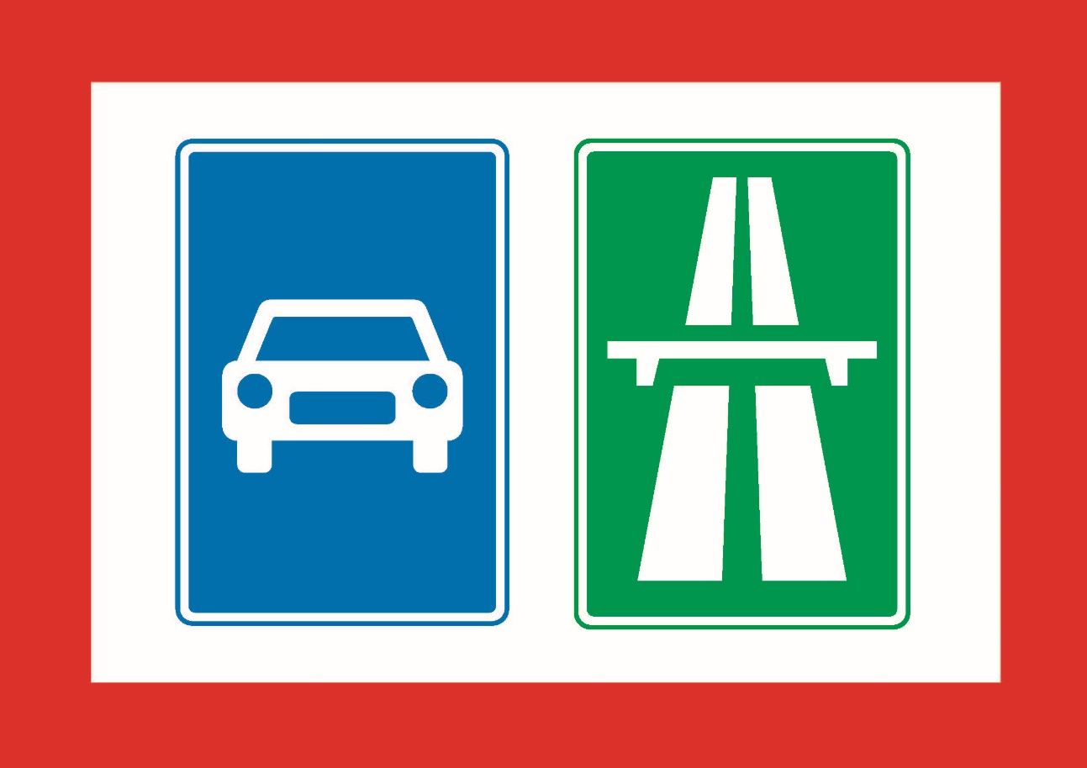
Regler
Man må ikke cykle på motorveje og motortrafikveje

Slide 18
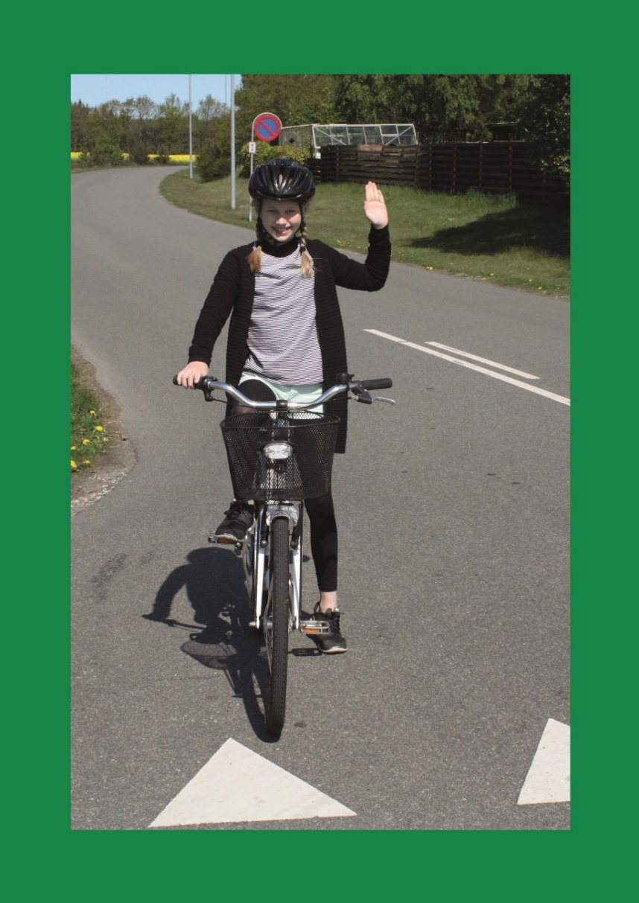
Tegn
Ved stop gives tegn ved at
række venstre arm i vejret
Tegn gives i god tid før den
påtænkte manøvre
HøjreSide_Stoptegn.MOV

Slide 19
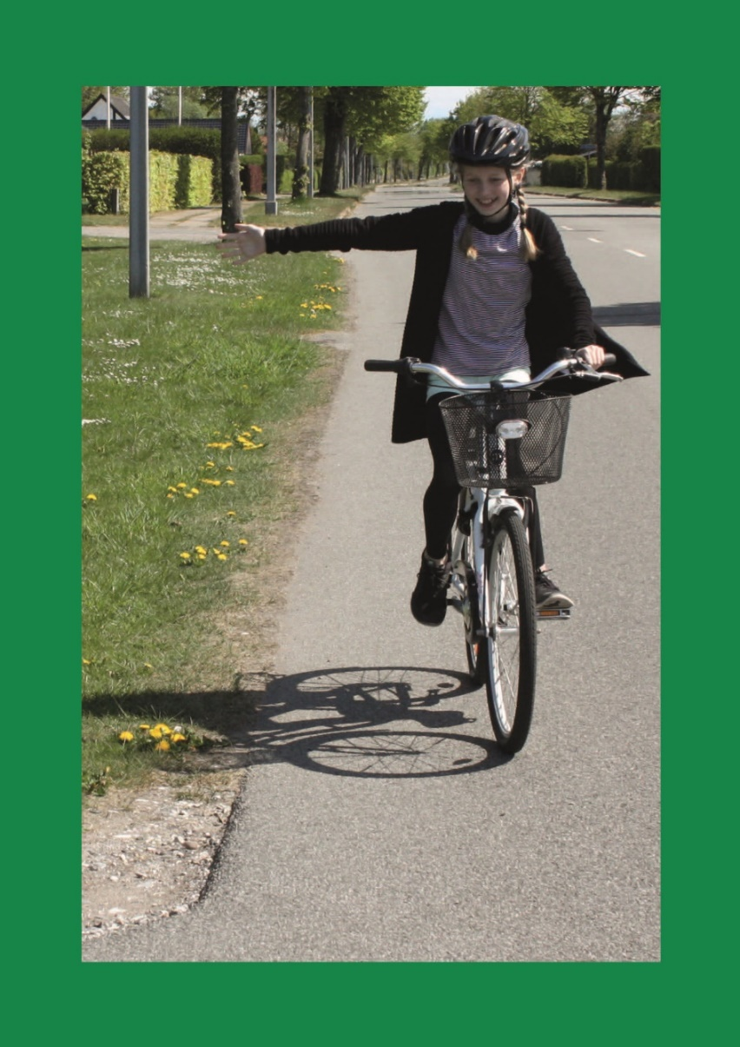
Tegn
Ved svingning gives tegn ved
at række armen vandret ud
til siden
Tegn gives i god tid før den
påtænkte manøvre
VenstreHøjreSving.MOV

Slide 20
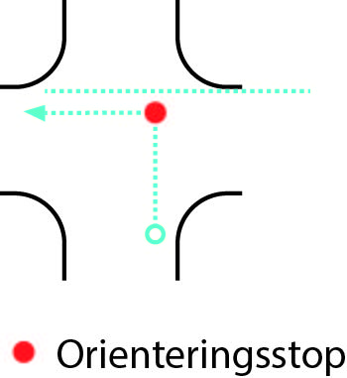
Regler
Når du skal dreje til venstre i et lyskryds, skal du se dig tilbage og køre
over for grønt til modsatte side. Husk altid stoptegnet.
Du bør vente til det bliver grønt igen, og du kan nu fortsætte videre ud af lyskrydset.
VenstreSvingLyskryds.MOV

Slide 21
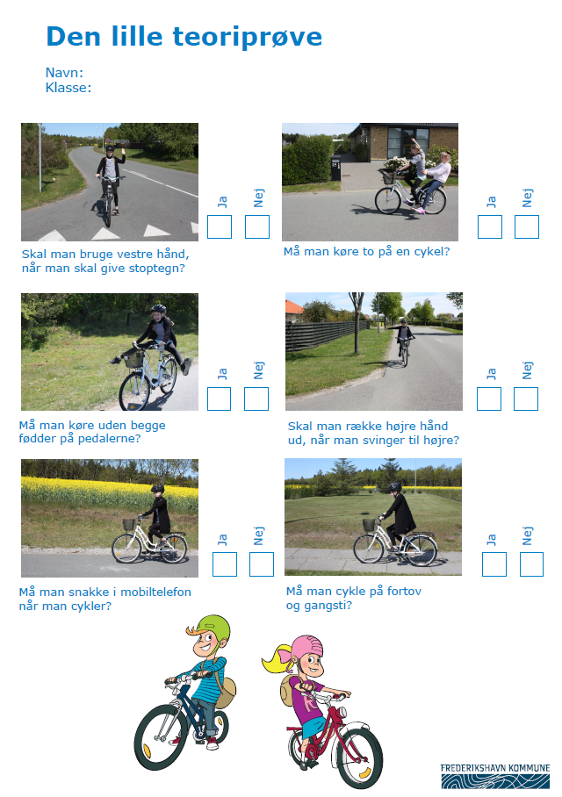
Den lille teoriprøve

Slide 22
Skilte
ADVARSELSTAVLER
Trekantede med spidsen opad
De har rød rand og hvidt midterfelt med sort symbol, som angiver farens art

Slide 23
Skilte
VIGEPLIGTSTAVLER
Vigepligtstavler opsættes umiddelbart ved det sted, hvor eller hvorfra den angivne vigepligtsregel gælder.

Slide 24
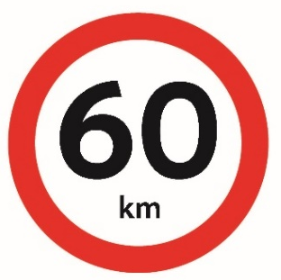
Skilte
FORBUDSTAVLER
Forbudstavler er cirkelformede
De har rød rand og hvidt midterfelt med sort symbol, som angiver forbuddets art – dog enkelte undtagelser

Slide 25
Skilte
PÅBUDSTAVLER
Cirkelformede med blå bund og hvidt symbol, som angiver påbuddets art

Slide 26
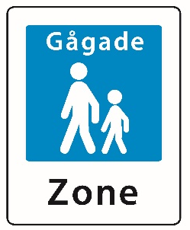
Skilte
OPLYSNINGSTAVLER
Oplysningstavler er firkantede
De har blå bund og hvidt sort symbol eller hvid tekst dog enkelte undtagelser

Slide 27
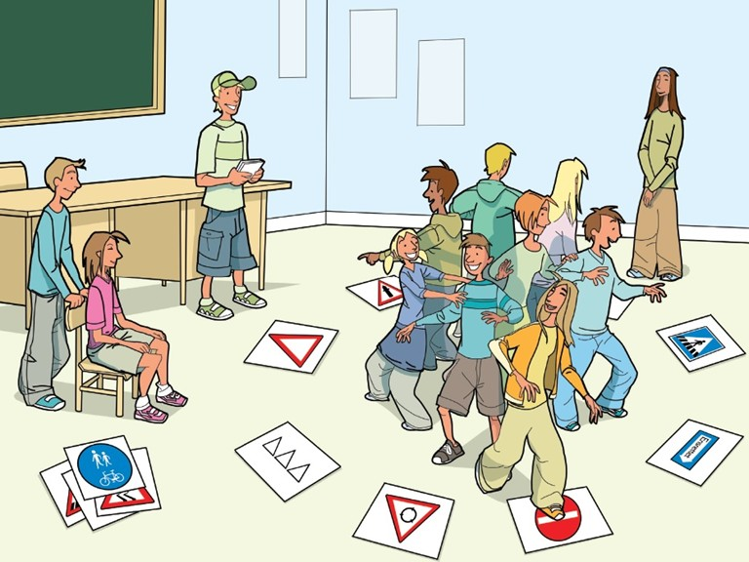
Find skiltet
Afslutning og repetition af færdselstavler

Slide 28
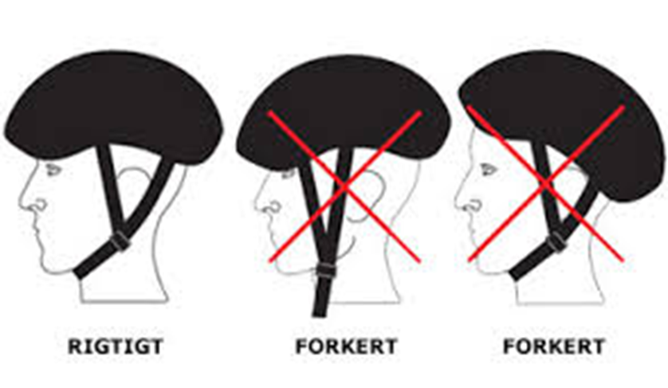
Cykelhjelm
Cykelhjelm.MOV

Slide 29
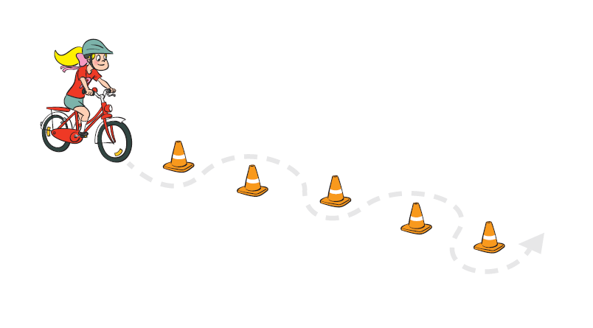
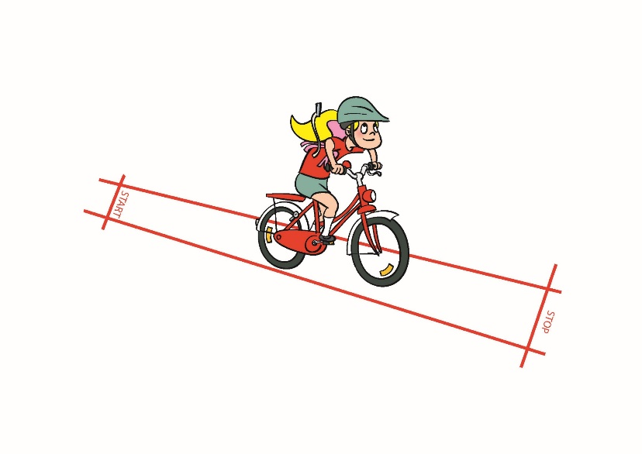
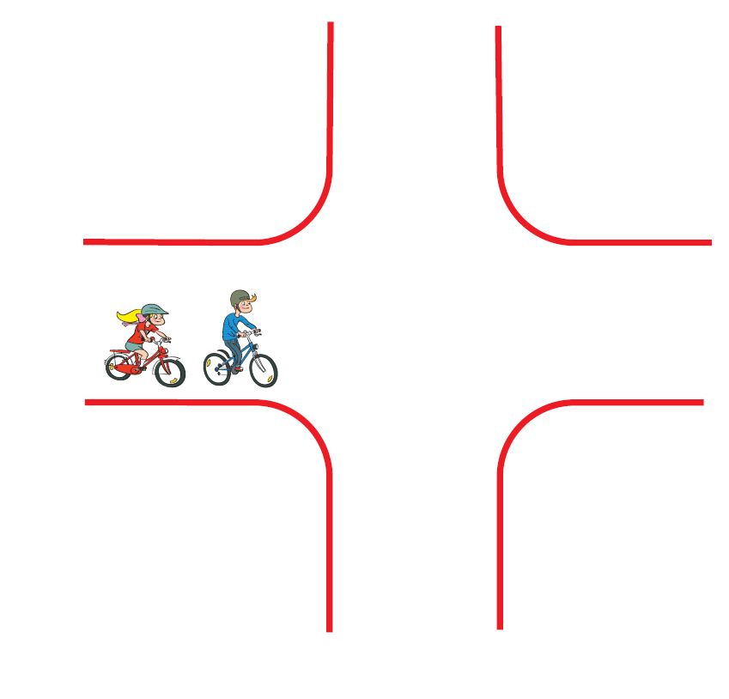
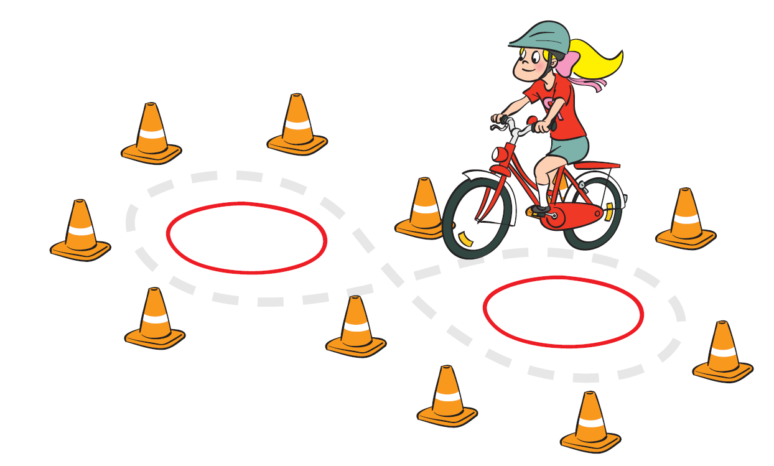
Cykeløvelser

Slide 30
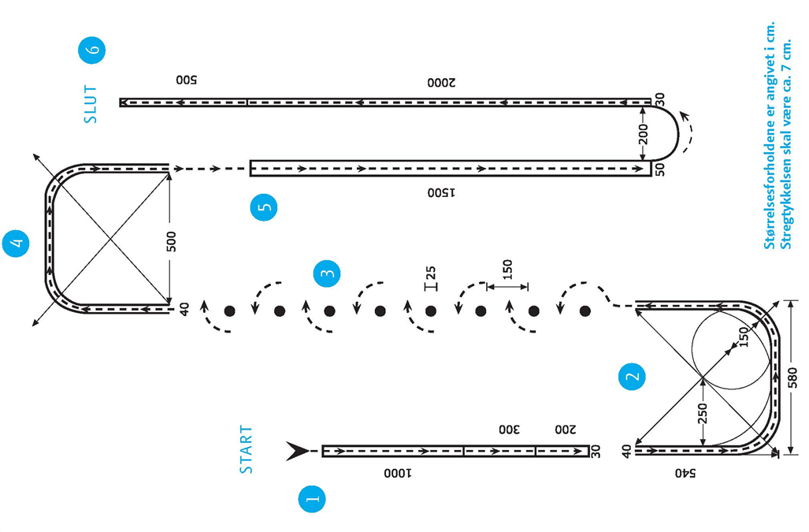
Den lille cyklistprøve

Slide 31
Afslutning
Tak for i dag

